Slide 1
1

Slide 2






METODOLOGIA
ÁGIL
Douglas, Emilly, Lia e Wesley.
2

Slide 3

OS 4 VALORES DO MANIFESTO ÁGIL
Indíviduos e Interações;
Colaboração com o Cliente;
Software em Funcionamento;
Responder as Mudanças.
3

Slide 4
OS 12 PRINCÍPIOS
POR TRÁS DO MANIFESTO
1. Satisfação do cliente
2. Mudanças são bem-vindas
3. Entregas frequentes
4. Colaboração diária
5. Pessoas motivadas
6. Comunicação direta
7. Software funcionando
8. Ritmo sustentável
9. Excelência técnica
10. Simplicidade
11. Times auto-organizáveis
12. Melhoria contínua
4

Slide 5

CONTEXTO HISTÓRICO
Quando;
Onde;
Por Quem;
Por Quê.
5

Slide 6
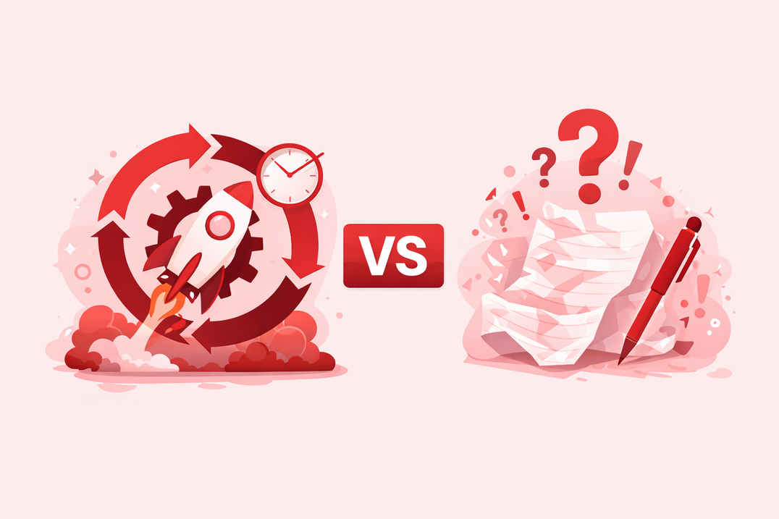
X
AGILIDADE
FALTA DE PLANEJAMENTO
Falta de Planejamento
Agilidade
6

Slide 7


CARACTERÍSTICAS, VANTAGENS E DESAFIOS DOS 12 PRINCÍPIOS
7

Slide 8
CARACTERÍSTICAS
CARACTERÍSTICAS
Satisfação do cliente.
Foco em entregar valor contínuo ao usuário.
Ex: atualizações frequentes em um sistema automatizado conforme feedback.
Mudanças são bem-vindas.
Sistemas são adaptáveis a novas necessidades.
Ex: ajuste rápido em um script de automação após mudança no processo.
Entregas frequentes.
Pequenas entregas constantes usando automação.
Ex: deploy automático semanal via CI/CD.
8

Slide 9
CARACTERÍSTICAS
Colaboração diária.
Integração entre equipes técnicas e de negócio.
Ex: reuniões diárias entre Dev e Ops para alinhar automações.
Pessoas motivadas.
Equipes têm autonomia e confiança.
Ex: time responsável decide melhorias em pipelines.
Comunicação direta.
Informações rápidas e claras.
Ex: uso de chats para resolver problemas em tempo real.
9

Slide 10
CARACTERÍSTICAS
Software funcionando.
Prioridade em sistemas operando corretamente.
Ex: automação rodando com sucesso em produção.
Ritmo sustentável.
Trabalho equilibrado e contínuo.
Ex: deploys regulares sem sobrecarga da equipe.
Excelência técnica.
Foco em qualidade e boas práticas.
Ex: testes automatizados bem estruturados.
10

Slide 11
CARACTERÍSTICAS
Simplicidade.
Evitar complexidade desnecessária.
Ex: scripts simples que resolvem o problema.
Times auto-organizáveis.
Equipes gerenciam seu próprio trabalho.
Ex: time decide como implementar automação.
Melhoria contínua.
Ajustes constantes nos processos.
Ex: revisão de pipelines para otimizar performance.
11

Slide 12
VANTAGENS
Satisfação do cliente.
Cliente recebe soluções mais úteis.
Ex: sistema automatizado evolui conforme necessidade.
Mudanças são bem-vindas.
Maior flexibilidade no projeto.
Ex: alteração rápida sem interromper produção.
Entregas frequentes.
Resultados mais rápidos.
Ex: novas funcionalidades liberadas continuamente.
12

Slide 13
VANTAGENS
Colaboração diária.
Menos erros de comunicação.
Ex: alinhamento constante evita retrabalho.
Pessoas motivadas.
Maior produtividade da equipe.
Ex: time engajado entrega mais rápido.
Comunicação direta.
Decisões mais ágeis.
Ex: solução rápida de falhas no sistema.
13

Slide 14
VANTAGENS
Software funcionando
Entrega de valor real.
Ex: automação funcionando gera resultados imediatos.
Ritmo sustentável
Menos estresse e mais qualidade.
Ex: equipe mantém produtividade constante.
Excelência técnica
Menos falhas no sistema.
Ex: testes automatizados evitam bugs.
14

Slide 15
VANTAGENS
Simplicidade
Facilidade de manutenção.
Ex: código simples é mais fácil de corrigir.
Times auto-organizáveis
Mais autonomia e eficiência.
Ex: equipe resolve problemas sem depender de gestores.
Melhoria contínua
Evolução constante do sistema.
Ex: automação fica cada vez mais eficiente.
15

Slide 16
DESAFIOS
Satisfação do cliente
Exige feedback constante.
Ex: cliente não participa do processo.
Mudanças são bem-vindas
Pode gerar falta de controle.
Ex: mudanças frequentes bagunçam o planejamento.
Entregas frequentes
Necessita automação bem estruturada.
Ex: falhas no pipeline atrasam entregas.
16

Slide 17
DESAFIOS
Colaboração diária
Difícil manter alinhamento sempre.
Ex: equipes não se comunicam corretamente.
Pessoas motivadas
Depende do perfil da equipe.
Ex: falta de engajamento reduz desempenho.
Comunicação direta
Pode gerar excesso de mensagens.
Ex: informações importantes se perdem.
17

Slide 18
DESAFIOS
Software funcionando
Pode ignorar documentação.
Ex: sistema funciona, mas não está bem documentado.
Ritmo sustentável
Difícil manter constância.
Ex: prazos apertados causam sobrecarga.
Excelência técnica
Exige alto nível de conhecimento.
Ex: equipe sem experiência gera código ruim.
18

Slide 19
DESAFIOS
Simplicidade
Risco de simplificar demais.
Ex: solução simples não atende todos os requisitos.
Times auto-organizáveis
Pode faltar liderança.
Ex: equipe sem direção clara.
Melhoria contínua
Exige disciplina constante.
Ex: equipe não revisa processos regularmente.
19

Slide 20
CARACTERÍSTICAS, VANTAGENS E DESAFIOS DOS 4 VALORES
20

Slide 21
INDÍVIDUOS E INTERAÇÕES
Características:
Foco na comunicação entre equipes.
Ex: reuniões rápidas entre TI e operação para ajustar o sistema.
Vantagens:
Problemas resolvidos mais rápido.
Ex: equipe resolve falha sem burocracia.
Desafios:
Pode faltar organização.
Ex: decisões não documentadas.
21

Slide 22
COLABORAÇÃO COM O CLIENTE
Características:
Participação ativa do cliente.
Ex: operador testa e sugere melhorias no sistema.
Vantagens:
Sistema mais eficiente.
Ex: melhorias feitas com base no uso real.
Desafios:
Mudanças constantes.
Ex: cliente altera requisitos várias vezes..
22

Slide 23
SOFTWARE EM FUNCIONAMENTO
Características:
Prioridade no sistema rodando.
Ex: supervisório funcionando mesmo sem documentação completa.
Vantagens:
Entregas mais ágeis.
Ex: sistema já sendo usado antes da finalização.
Desafios:
Pouca documentação.
Ex: dificuldade na manutenção futura.
23

Slide 24
RESPONDER AS MUDANÇAS.
Características:
Adaptação rápida às necessidades.
Ex: ajuste na lógica do CLP após mudança no processo.
Vantagens:
Flexibilidade no projeto.
Ex: mudanças aplicadas sem parar a produção.
Desafios:
Risco de atrasos.
Ex: escopo muda e afeta o prazo..
24

Slide 25


KANBAN/SCRUM
O Scrum organiza o trabalho em ciclos curtos com planejamento e reuniões, enquanto o Kanban ajuda a visualizar e controlar o fluxo das tarefas. Integradas, permitem entregas rápidas com melhor organização e acompanhamento contínuo das atividades.
25

Slide 26
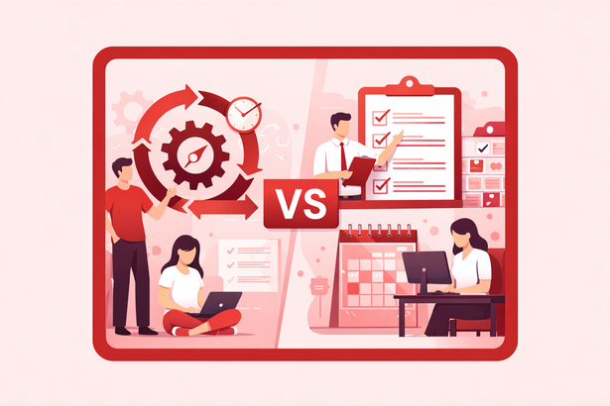
COMPARAÇÃO ENTRE OS PRINCÍPIOS ÁGEIS E PRÁTICAS TRADICIONAIS
Forma de Planejamento
Flexibilidade
Entrega do Projeto
Comunicação
Testes e Qualidade
26

Slide 27
CONCLUSÃO
27

Slide 28
OBRIGADA!
28

